Slide 1
Náboženské rozdíly a jejich vliv na kulturní hranice
Budský&Floriánová

Slide 2
Vyznání v Evropě
křesťansťané (katolíci, protestanti, pravoslavní) a muslimové
jednotlivá vyznání nesou kulturní a sociální rozdíly
vliv v různých oblastech -> neviditelné hranice
náboženství se promítá do životního stylu, pracovního života, chápání rodiny…

Slide 3
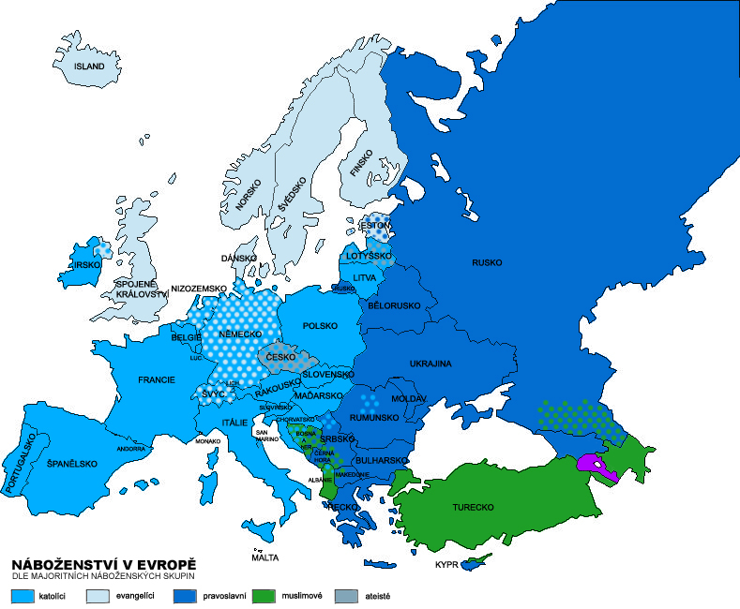

Slide 6
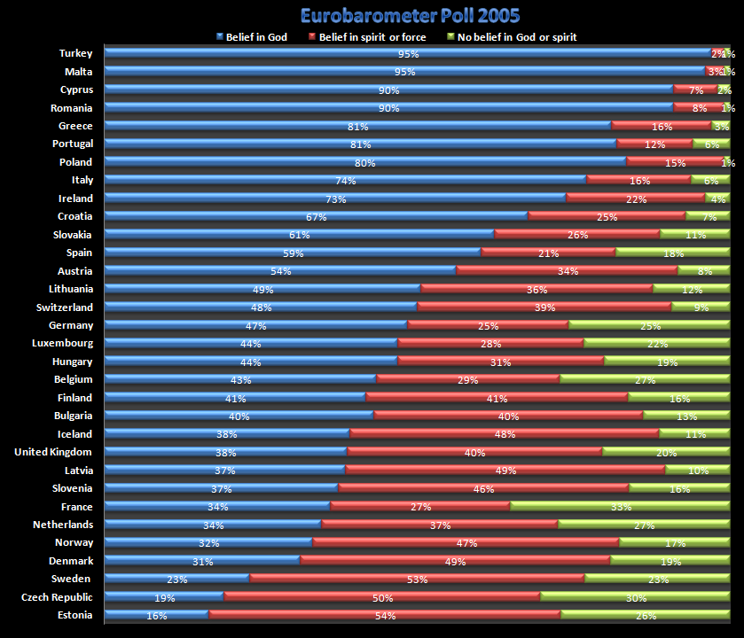

Slide 7
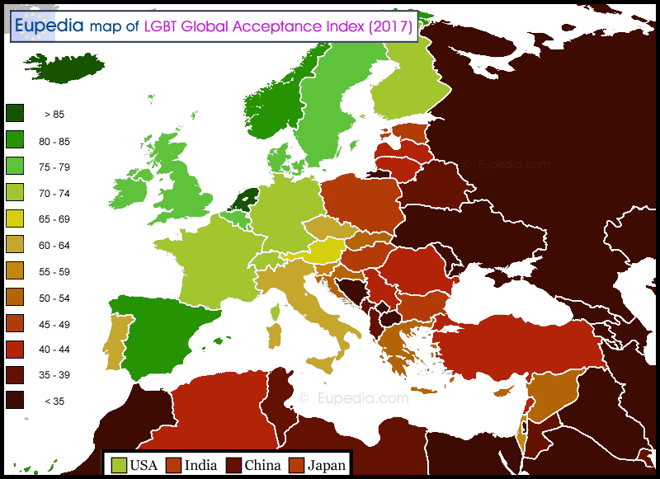

Slide 8
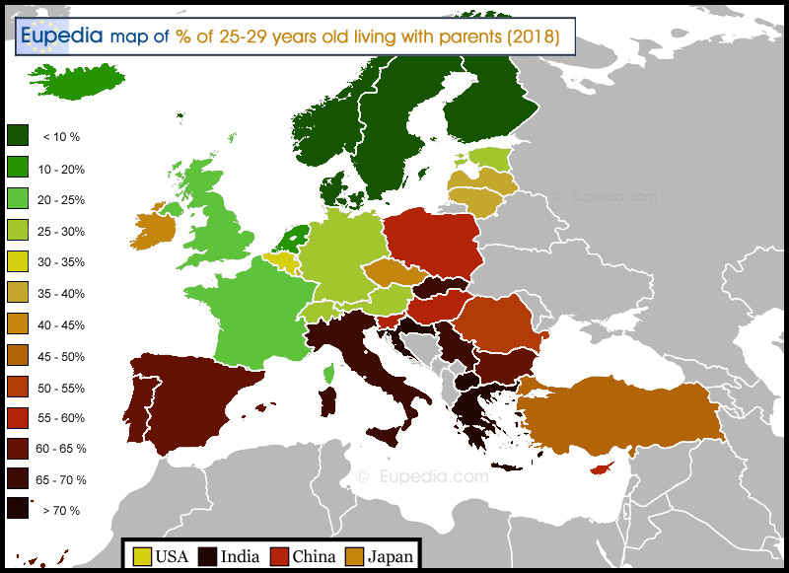

Slide 9
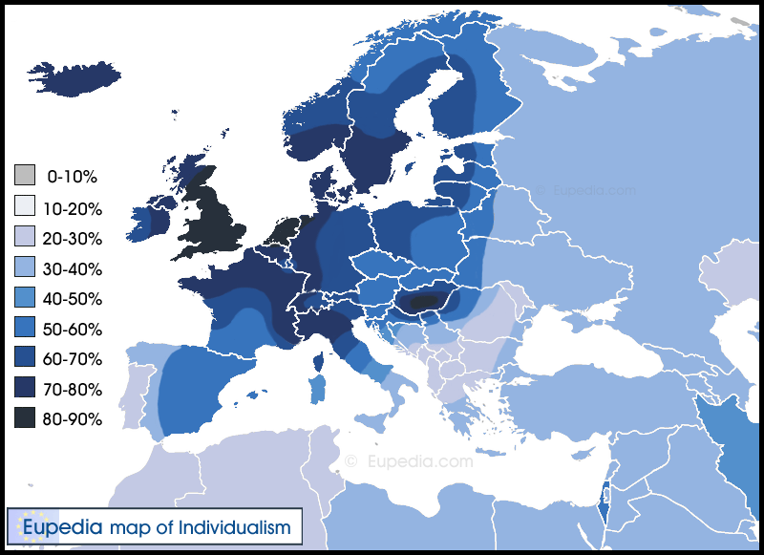

Slide 10
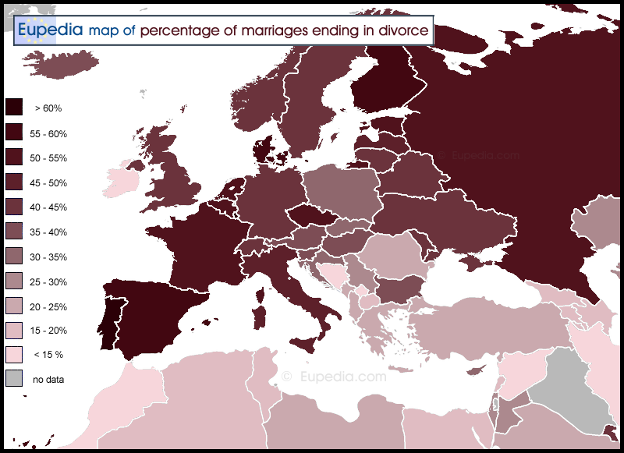

Slide 11
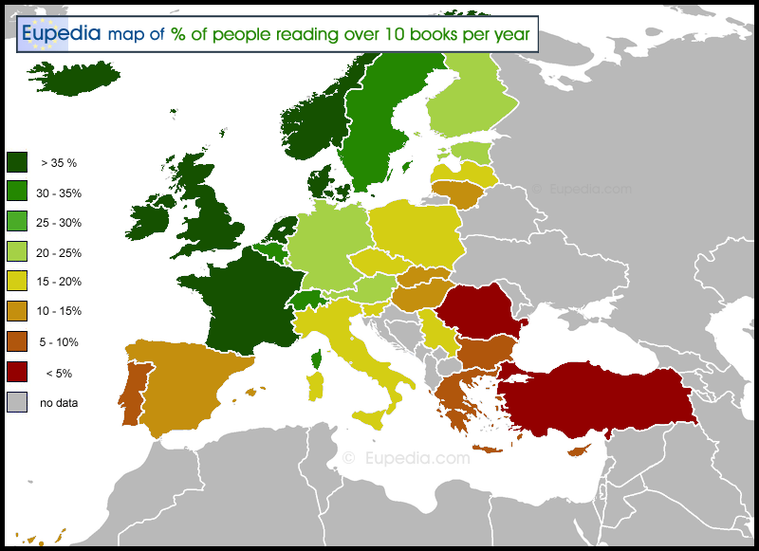

Slide 12
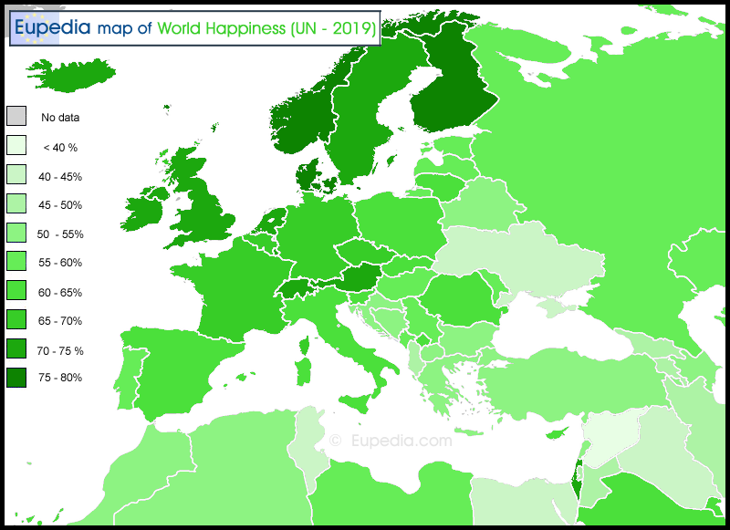

Slide 13
Zdroje
Eurostat. Online. 2024. Dostupné z: https://ec.europa.eu/eurostat. [cit. 2024-12-03].
Statista. Online. 2024. Dostupné z: https://www.statista.com/. [cit. 2024-12-03].
Overall religiousness of Europe. Online. 2018. Dostupné z: https://www.reddit.com/r/MapPorn/comments/b6rc13/overall_religiousness_of_europe/. [cit. 2024-12-03].
Eubarometer. Online. 2024. Dostupné z: https://europa.eu/eurobarometer/screen/home. [cit. 2024-12-03].

Slide 14
Děkujeme za pozornost
Budský&Floriánová

